Slide 2
Кафедра управления персоналом при Тверском Государственном Университете предлагает уникальную образовательную программу, которая готовит специалистов в области управления человеческими ресурсами, способных создавать благоприятную рабочую среду, эффективно использовать персонал и помогать компаниям достигать своих целей.

Slide 3
Почему именно наша кафедра?
Отучившись здесь, вы сможете:
Разрабатывать и реализовывать стратегии управления персоналом.
Управлять и мотивировать сотрудников.
Оценивать и развивать сотрудников.
Создавать и поддерживать благоприятную рабочую среду.
Управлять конфликтами.
Осуществлять кадровое планирование.
Проводить обучение и развитие персонала.
Оценивать эффективность работы персонала.

Slide 4
Для поступления на нашу кафедру необходимо сдать Единый государственный экзамен по следующим предметам:
Профильная математика;
Русский язык;
Обществознание.
При этом рекомендуется иметь достижения в олимпиадах, золотую медаль, значок ГТО и подобные награды, которые могут принести дополнительные баллы при поступлении.

Slide 5
Наши преимущества:
Квалифицированные преподаватели
Комфортные условия для обучения
Небольшие группы, что обеспечивает индивидуальный подход
Высокая востребованность получаемой профессии на рынке труда

Slide 6
Закончив H&M вы будете отличными специалистами в сфере управления А именно 1. Работник отдела кадров 2. Руководитель отдела кадров 3. HR менеджер и другие
Специальность Управление Персоналом также дает знания обширного круга дисциплин, такие как: Маркетинг, Статистика, Управление, Экономика, Право и Психология что дает вам все нужные знания для построения собственного бизнеса

Slide 7
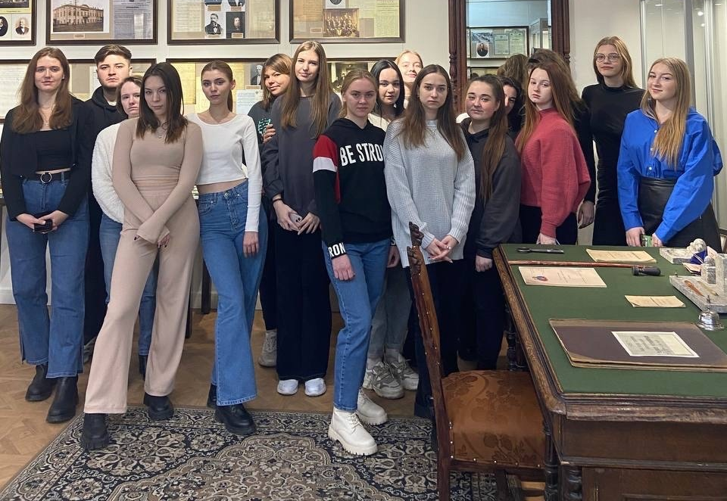
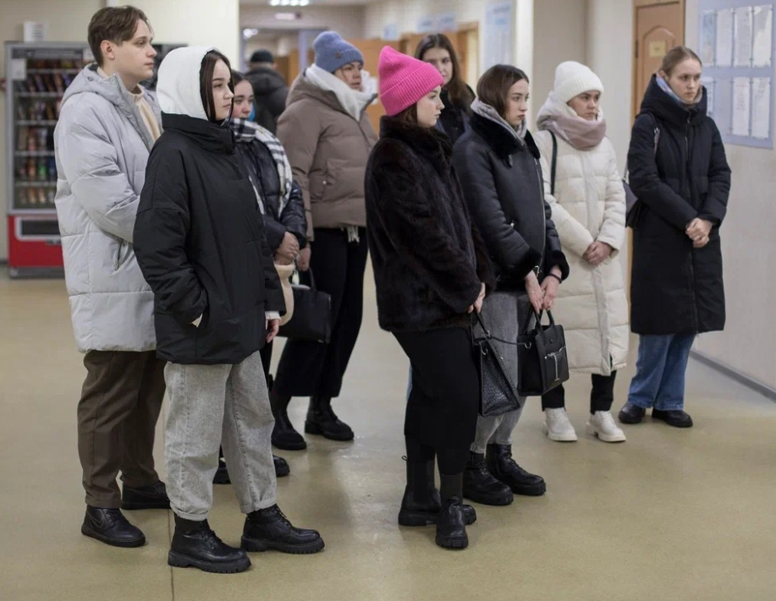
«Русский Свет»
Центральный Банк
АТП «Верхневолжье»

Slide 8
Если ты:
Коммуникабельный
Энтузиаст
Тебе нравится организовывать школьные мероприятия
Ты способен объединить людей ради одной цели
-то тебе пора задуматься о карьере в управлении персоналом!

Slide 9
СПАСИБО ЗА ВНИМАНИЕ

